Slide 1


AnyOne
seok830621
1
이용석
2017184026
채영문
2015180040
김효림
2017184009
off

Slide 2
연구 목적
게임 소개
게임 방법
기술적 요소 및 중점 연구 분야
타 게임과의 비교
팀원 역할분담 및 개발일정
INDEX

Slide 3
연구 목적

Slide 4
연구 목적
DirectX12에 대한 이해도 증진
Iocp에 대한 이해도 증진
분할 작업을 통한 팀 프로젝트 능력 증진
seok830621
4
off

Slide 5
게임 소개

Slide 6


개요
게임 장르 : RPG(Role Playing Game) + ‘액션 어드벤쳐’ 장르
인원 : 오픈 월드
시점 : 3인칭
플랫폼 : PC
개발 환경 : 다이렉트x 12
seok830621
4
<젤다의 전설>
off
<리틀 데빌 인사이드>

Slide 7
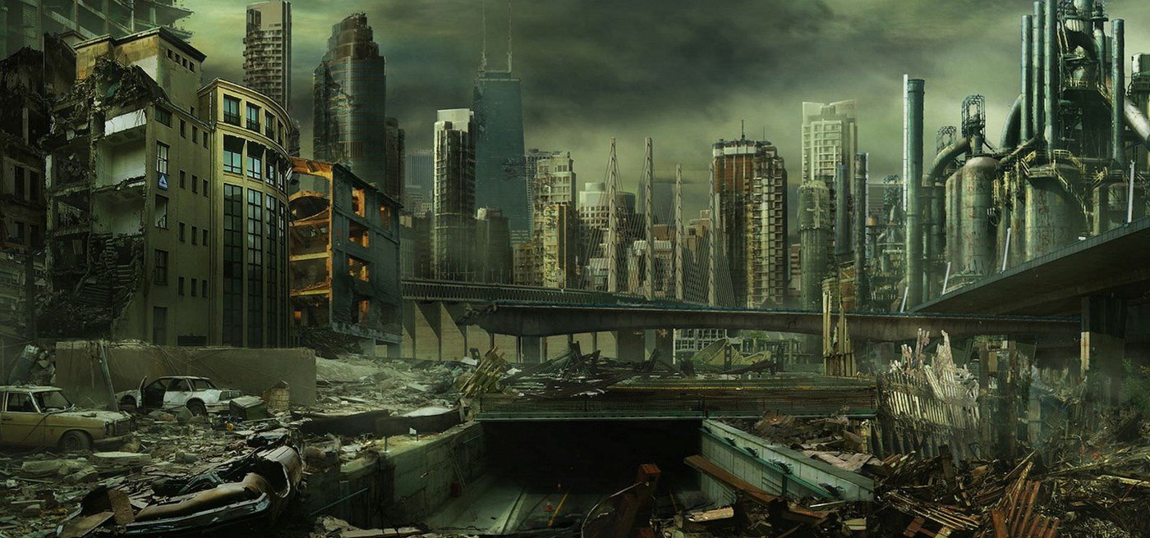
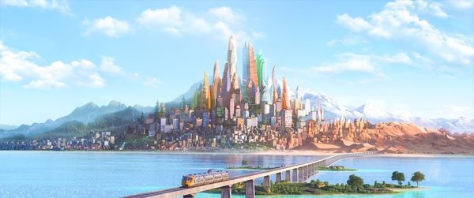
세계관
seok830621
5
off
전염병과 환경오염으로 인해 망해가는 세계에서 일부 권력층이 건설한 국가
‘유토피아’와 유토피아의 탄압에 고통받는 디스토피아 국민 간의 대립

Slide 8
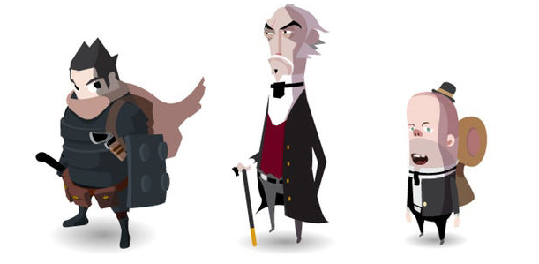
그래픽 컨셉
애니메이션 풍의 그래픽 사용
정형화된 캐릭터 모델을 사용하지 않음
seok830621
5
off
<리틀 데빌 인사이드>

Slide 9
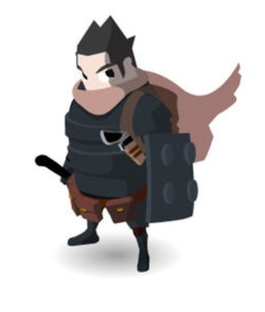
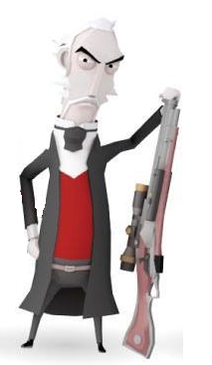
▶주인공 시위로 사라져가는 시민들을 구하고자 하는 정의로운 성격.
캐릭터 – 주인공
seok830621
5
1. 짧은 머리, 준수한 체격
1. 긴 머리, 장신
off
2. 검, 방패 근접 전투 특화
2. 장총, 원거리 특화
<리틀 데빌 인사이드>

Slide 10
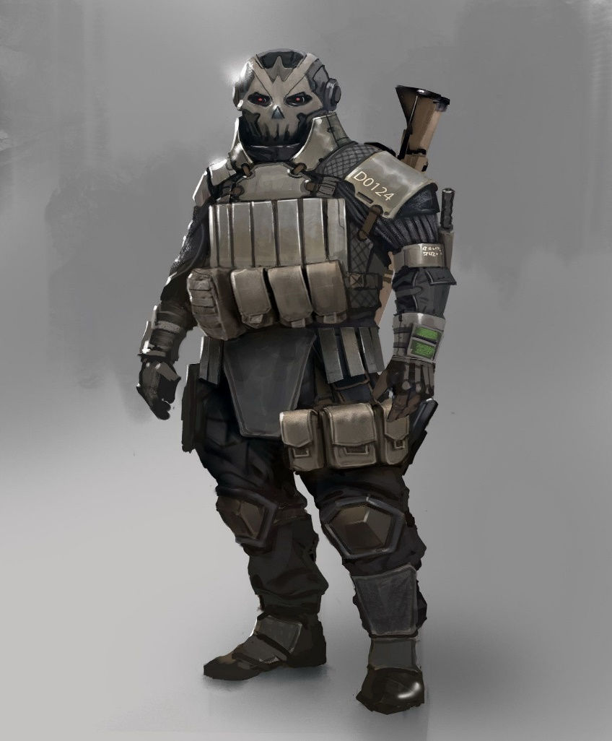
유토피아 근위대 소속으로, 시위대 물색을 위해 디스토피아를 돌아다니는 적들 근거리 타입, 원거리 타입으로 나뉨
빌런
seok830621
5
off

Slide 11
게임 방법

Slide 12
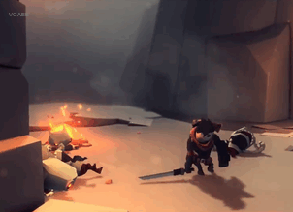
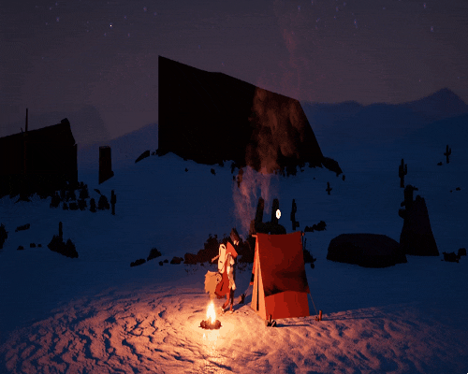
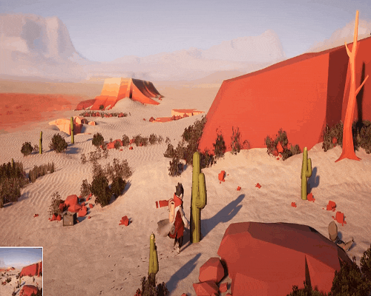
플레이 컨셉
seok830621
5
전투
생존
미션
off
A
B
C

Slide 13
게임 플레이 – 진행 방식
seok830621
A
선형적 스토리를 따라가는 1자형 구성
3
퀘스트를 진행하며 얻는 경험치와 아이템을 통한 스텟 증가
C
퀘스트 이외에도 경험치와 아이템을 획득 Ex) 사냥, 채집
D
off
C
마지막 퀘스트를 클리어한 후 시위대와 유토피아로 진입

Slide 14
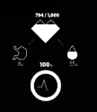
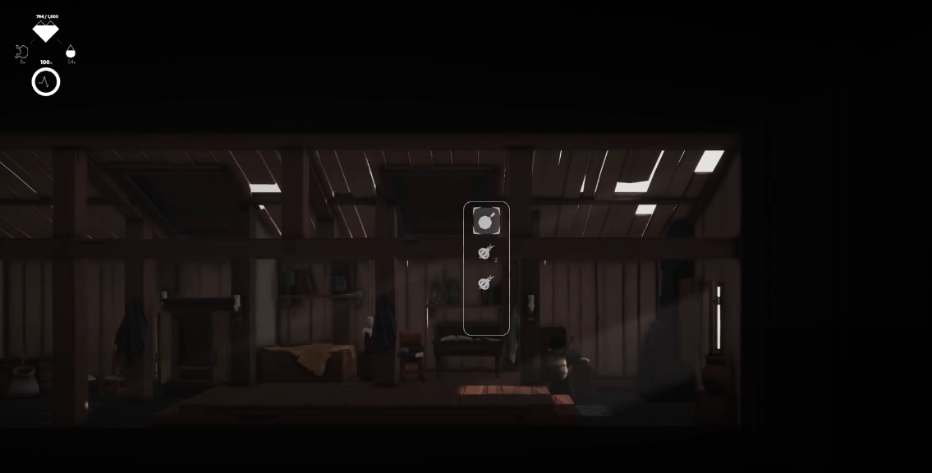
Non-Diegetic UI를 사용. 화면 좌상단에 Player Status UI를 고정 이외 필요에 따라 변경 또는 추가 예정
게임 UI
seok830621
5
off

Slide 15
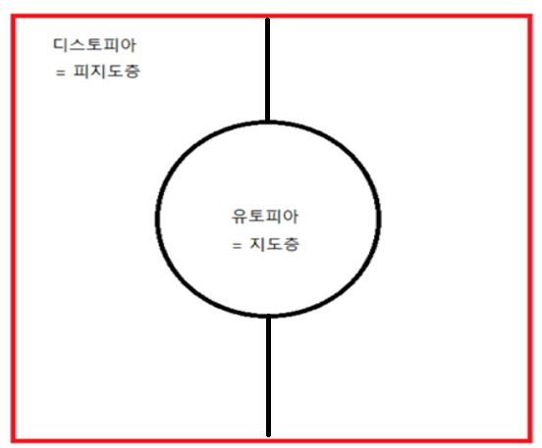
플레이어는 디스토피아 맵을 돌며 퀘스트를 수행.
게임 Map
seok830621
5
혹서
혹한
off

Slide 16
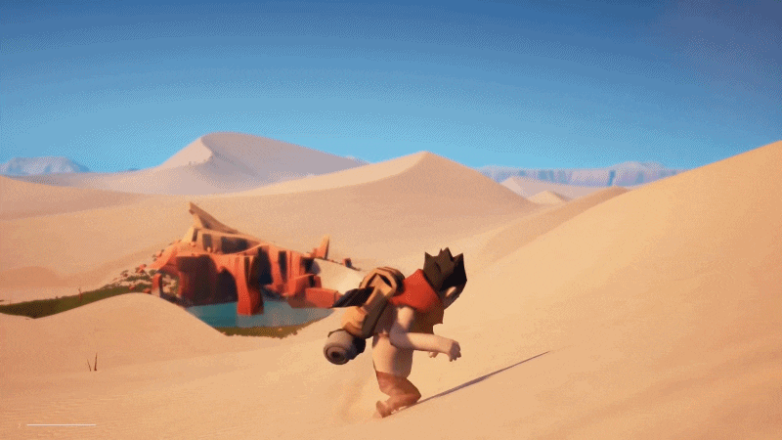
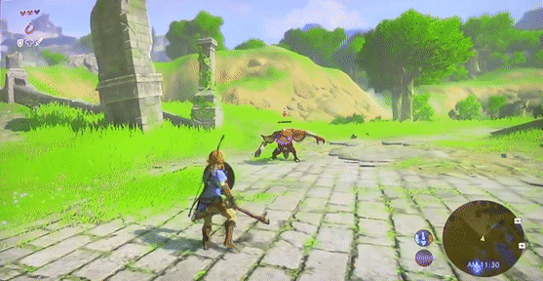
위의 게임들과 같이 3인칭 시점 카메라를 사용
카메라 - 시점
seok830621
5
off

Slide 17
기술적 요소

Slide 18
기술적 요소
기술적 요소
seok830621
seok830621
그림자
그림자
그림자
그림자
그림자
그림자
해가 지는 위치에 따라서 객체들의 달라지는
그림자 길이, 방향 구현
해가 지는 위치에 따라서 객체들의 달라지는
그림자 길이, 방향 구현
해가 지는 위치에 따라서 객체들의 달라지는
그림자 길이, 방향 구현
해가 지는 위치에 따라서 객체들의 달라지는
그림자 길이, 방향 구현
5
5
조명
조명
조명
조명
해가 지는 모습을 조명 효과로 구현, 물에
반사되는 조명 구현
해가 지는 모습을 조명 효과로 구현, 물에
반사되는 조명 구현
off
해가 지는 모습을 조명 효과로 구현, 물에
반사되는 조명 구현
off
서버
Iocp를 사용해서 서버 구현

Slide 19
타 게임과의 비교

Slide 20
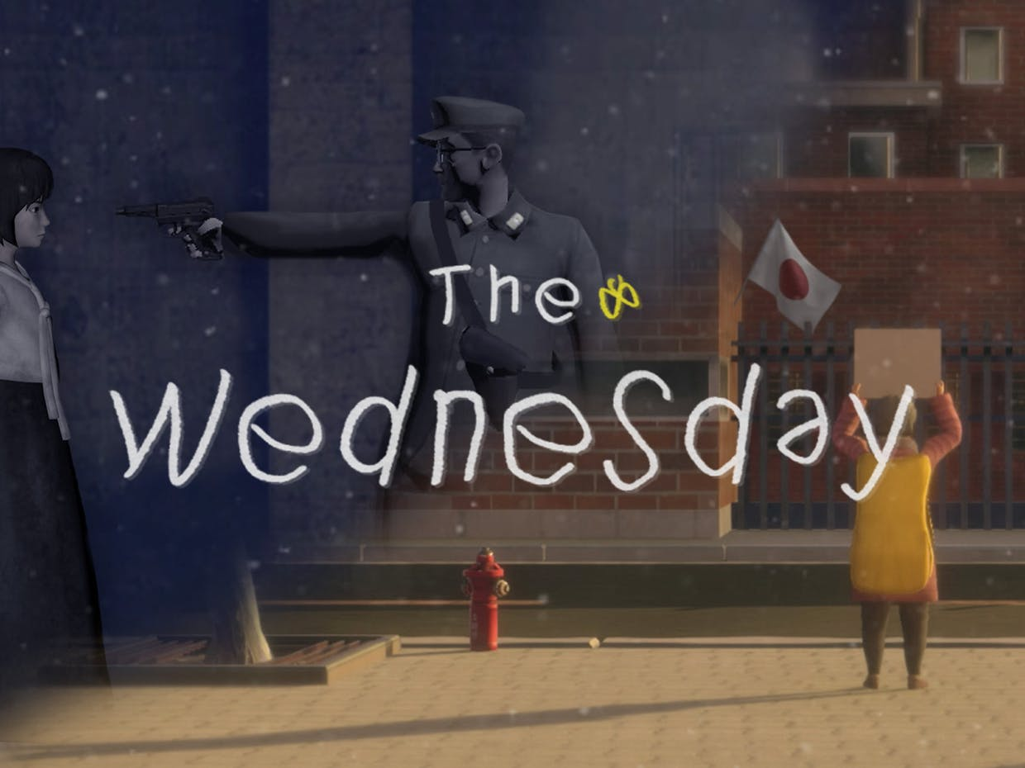

타 게임과의 비교
스토리 //
seok830621
5
off
웬즈데이
<반교 디텐션>
역사적 사건을 배경으로 스토리가 진행
-> 홍콩시위의 주요 사건들을 게임에서 다뤄 고객들의 관심을 집중 시킨다.

Slide 21
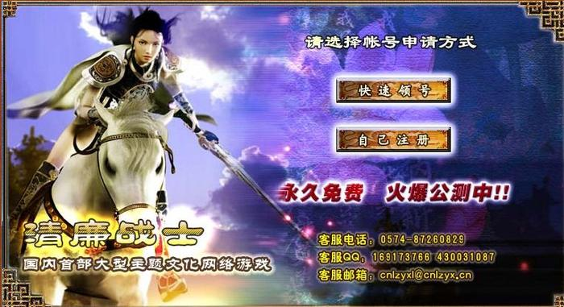

타 게임과의 비교
스토리 //
seok830621
5
off
<어쌔신 크리드>
<청렴한 전사>
끝없는 수집요소<어쌔신 크리드>
-> 적당한 수집요소와 수집을 통한 스텟증가를 통해 수집요소에 지루함을 줄인다.
개연성 없는 스토리<청렴한 전사>
-> 배경에 맞는 스토리 진행으로 유저가 스토리에 집중할 수 있도록 한다.

Slide 22
개발 일정

Slide 23
개발일정
seok830621
 | 이용석 (서버) | 채영문 (클라이언트) | 김효림 (클라이언트)
12월 | 서버 프레임워크 제작 | 프레임워크 제작 | 프레임워크 제작
1월 1~2주차 | Protocol 구현 | 캐릭터1 기능구현 | 캐릭터2 기능구현
1월 3~4주차 | 클라이언트와 연동 | 애니메이션 | 애니메이션
2월 1~2주차 | 시야 처리 | 맵 제작 | UI
2월 3~4주차 | 오류 수정 및 추가구현 | 객체간 상호작용 | 게임 이펙트 적용
3월 1~2주차 | 오류 수정 및 추가구현 | 환경 이펙트 적용 | 밤낮 표현
3월 3~4주차 | 오류 수정 및 추가구현 | 오류 수정 | 오류 수정
5
off

Slide 24
개요

Slide 25
PPT PRESENTATION
부제를 적어도 좋겠죠
seok830621
Enjoy your stylish business and campus life with BIZCAM
PowerPoint is a computer program created by Microsoft Office
Microsoft Office PowerPoint is the presentation program used the most in the world.
5
A
A
A
off
CONTENTS A
컨텐츠에 대한 내용을 적어요
Enjoy your stylish business and campus life with BIZCAM
CONTENTS A
컨텐츠에 대한 내용을 적어요
Enjoy your stylish business and campus life with BIZCAM
CONTENTS A
컨텐츠에 대한 내용을 적어요
Enjoy your stylish business and campus life with BIZCAM

Slide 26
PPT PRESENTATION
부제를 적어도 좋겠죠
seok830621
80%
CONTENTS
CONTENTS A
컨텐츠에 대한 내용을 적어요
Enjoy your stylish business and campus life with BIZCAM
5
PowerPoint is a computer program created by Microsoft Office
Microsoft Office PowerPoint is the presentation program used the most in the world.
off

Slide 27
PPT PRESENTATION
부제를 적어도 좋겠죠
seok830621
CONTENTS A
컨텐츠에 대한 내용을 적어요
Enjoy your stylish business and campus life with BIZCAM
CONTENTS A
컨텐츠에 대한 내용을 적어요
Enjoy your stylish business and campus life with BIZCAM
5
CONTENTS A
컨텐츠에 대한 내용을 적어요
Enjoy your stylish business and campus life with BIZCAM
CONTENTS A
컨텐츠에 대한 내용을 적어요
Enjoy your stylish business and campus life with BIZCAM
off

Slide 28
PPT PRESENTATION
부제를 적어도 좋겠죠
seok830621
CONTENTS
컨텐츠에 대한 내용을 적어요
Enjoy your stylish business and campus life with BIZCAM
CONTENTS
컨텐츠에 대한 내용을 적어요
Enjoy your stylish business and campus life with BIZCAM
01
01
5
off
01
CONTENTS
컨텐츠에 대한 내용을 적어요
Enjoy your stylish business and campus life with BIZCAM

Slide 29
연구 개요
거시 경제 분석을 통한
사회 요인 분석
타 유사 게임 비교 분석을 통한
게임 방향성 제시
seok830621
A
B
3
비고객 분석을 통한
잠재적 고객 파악
앞선 분석들을 통한
시장 동향 인지
C
D
off

